Slide 1
CHỦ ĐỀ 6:
TRÁI ĐẤT VÀ BẦU TRỜI
BÀI 29
BÀI 28
Một số thiên tai thường gặp (Tiết 1)

Slide 2
Bài 29: Một số thiên tai thường gặp
Hoạt động mở đầu
Điều gì sẽ xảy ra khi mưa quá to và gió quá lớn?
Khi mưa quá to có thể sẽ gây lũ lụt, đường bị ngập nước; gió quá lớn gây đổ cây, sạt lở, bay mái nhà nếu không kiên cố,...

Slide 3
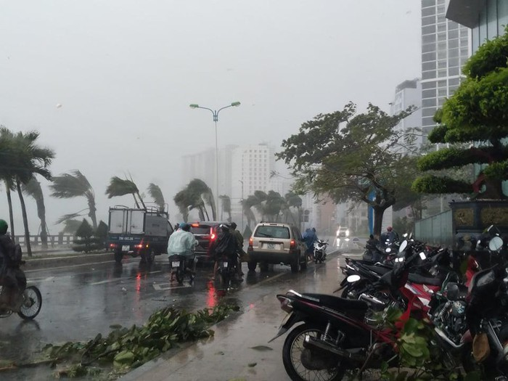
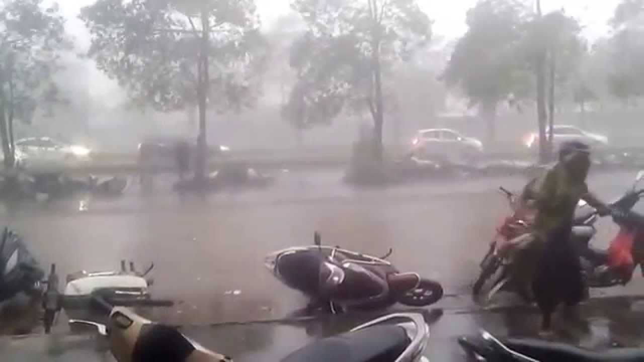
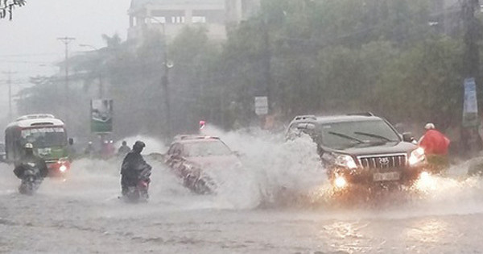
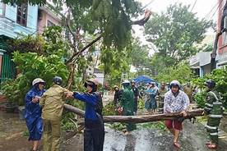

Slide 4
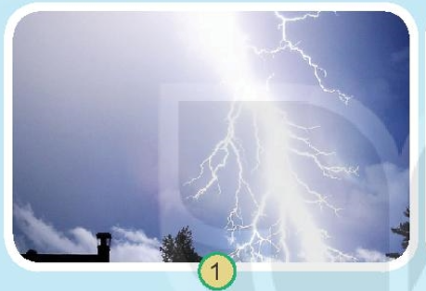
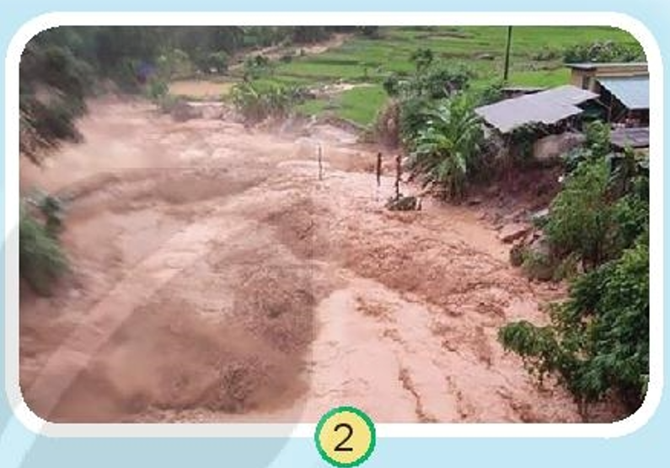
1. Em đã thấy hiện tượng thiên tai nào như trong các hình dưới đây? Quan sát và nói hiện tượng thiên tai ở mỗi hình.
Sấm sét
Sạt lở đất

Slide 5
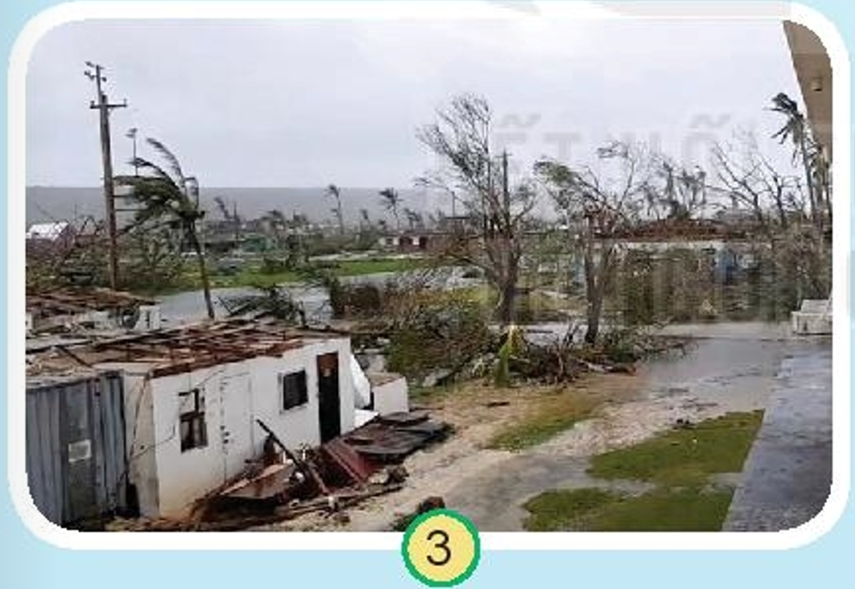
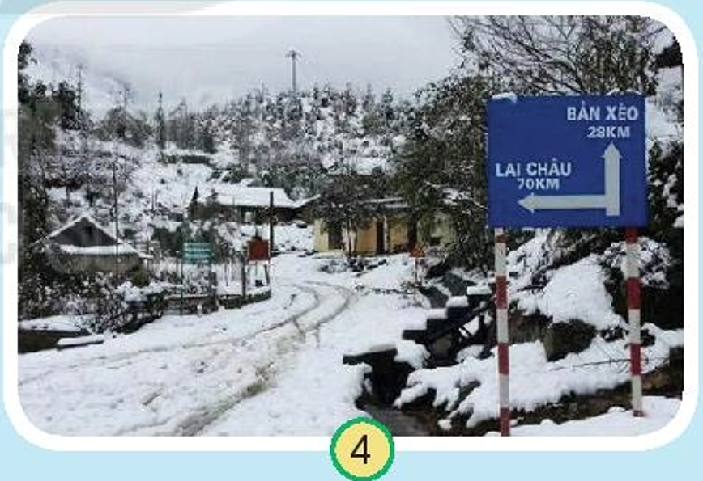
1. Em đã thấy hiện tượng thiên tai nào như trong các hình dưới đây? Quan sát và nói hiện tượng thiên tai ở mỗi hình.
Bão
Tuyết

Slide 6
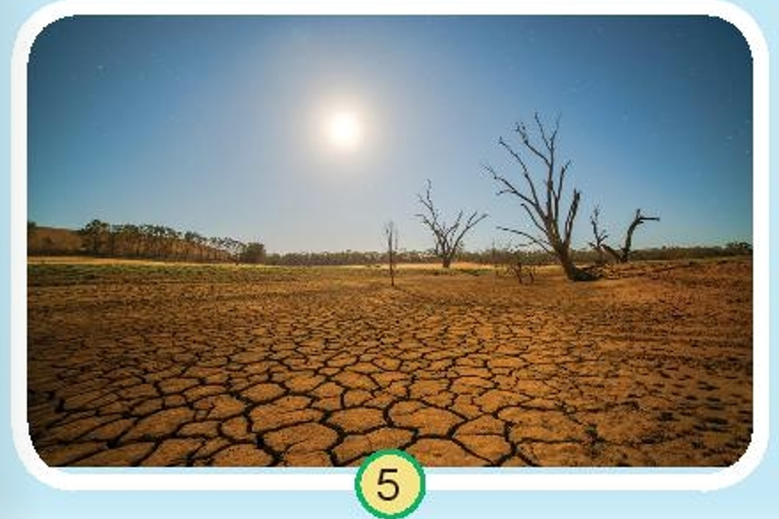
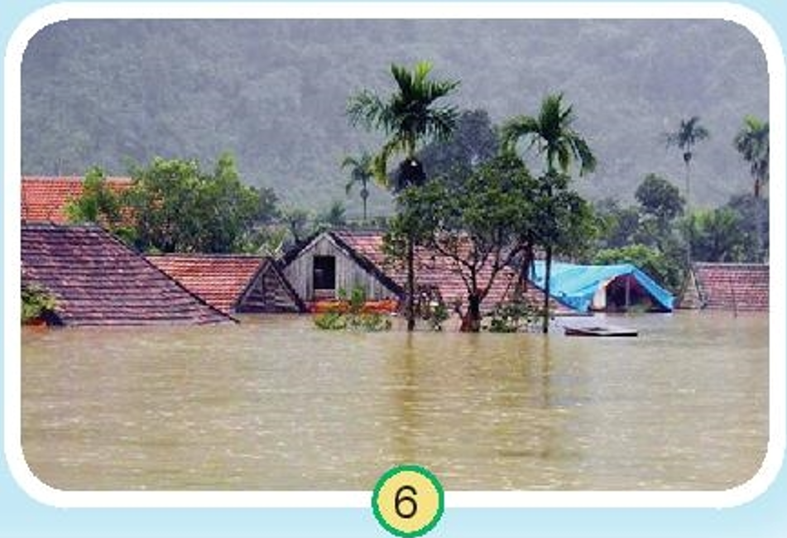
1. Em đã thấy hiện tượng thiên tai nào như trong các hình dưới đây? Quan sát và nói hiện tượng thiên tai ở mỗi hình.
Hạn hán
Lũ lụt

Slide 7
Hoàn thành dựa vào các cụm từ gợi ý: có sấm sét, gió giật, nước sông dâng cao, ruộng nứt nẻ,…
Loại thiên tai | Biểu hiện
Giông sét
Hạn hán
Lũ, lụt
Bão
có sấm sét
ruộng nứt nẻ
nước sông dâng cao
gió giật

Slide 8
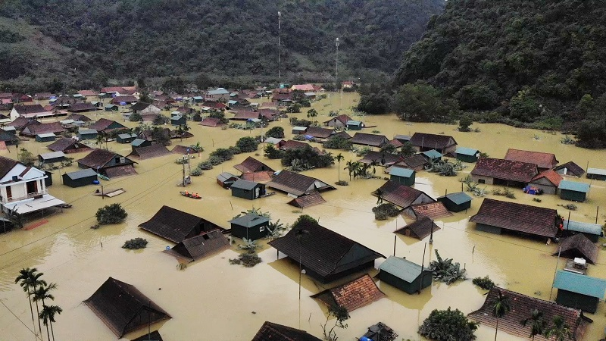
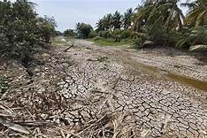
Nêu một số rủi ro dẫn đến thiệt hại về con người và tài sản khi xảy ra những thiên tai đó.
Khi xảy ra thiên tai đó có thể gây nhiều thiệt hại như mất mùa, vật nuôi bị chết, nhà cửa bị cuốn trôi, con người nguy hiểm đến tính mạng,…

Slide 9
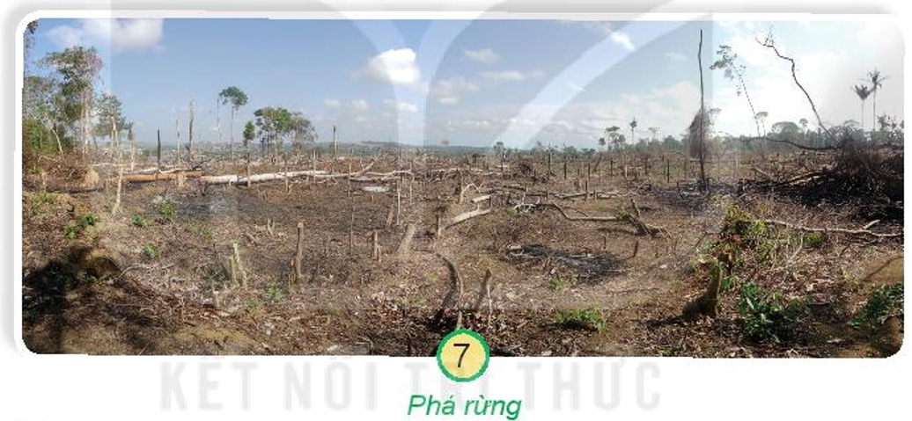
2. Hoạt động nào của con người trong các hình sau có thể làm giảm hoặc tăng thêm thiên tai? Vì sao?
Hoạt động phá rừng sẽ làm tăng thiên tai vì đã phá hoại môi trường đất, gây hạn hán và sói mòn đất.

Slide 10
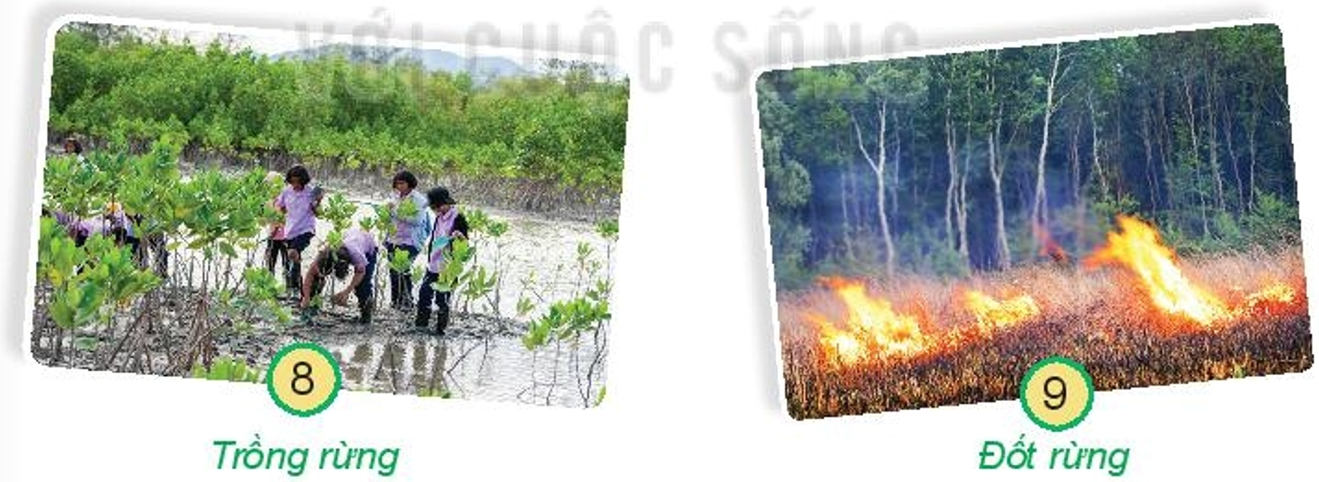
2. Hoạt động nào của con người trong các hình sau có thể làm giảm hoặc tăng thêm thiên tai? Vì sao?
Hoạt động trồng rừng của con người sẽ làm giảm thiên tai vì khi trồng rừng sẽ cung cấp ôxi, hạn chế sói mòm đất và sạt lở do bão, lũ.
Hoạt động đốt rừng sẽ làm tăng thiên tai vì đã phá hoại môi trường đất, gây hạn hán và sói mòn đất.

Slide 11
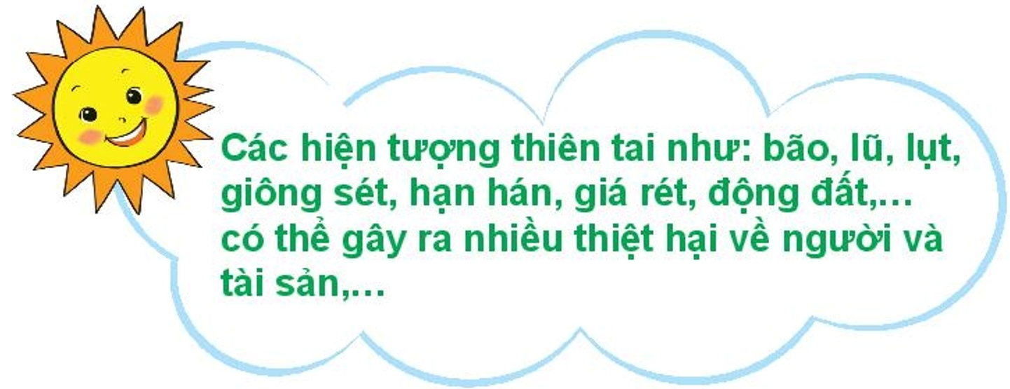
Dẫn dắt, nhắc nhở

